Slide 1
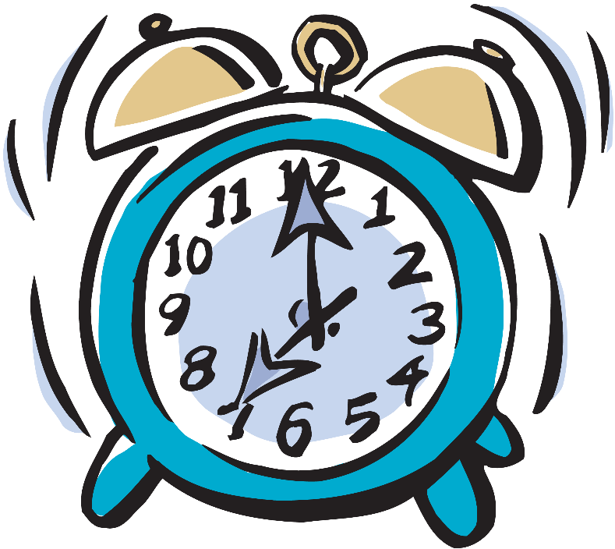
Puzzle alarm
Приложение-будильник с головоломками

Slide 2

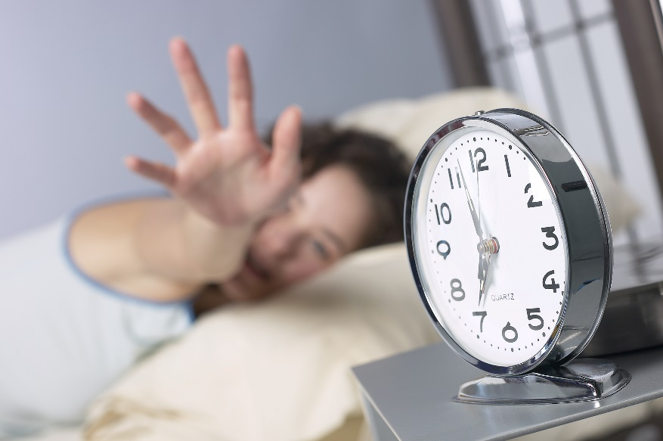
Проблема, решаемая нашим продуктом
Проблема людей, которые часто выключают будильник в полусне и опаздывают на работу (или важные мероприятия)

Slide 3

Продукт проекта
Наше приложение будильник будет решать проблему опозданий с помощью специальных головоломок-заданий, которые не дадут человеку выключить мелодию, пока он не решит эту самую головоломку. После решения головоломки, человек уже не захочет засыпать, и сможет попасть на работу (или мероприятие) вовремя.

Slide 4
Целевая аудитория
Студенты
Работающие люди
Пенсионеры от 65 лет

Slide 5
Команда проекта
Кетрис Роман Алексндрович: Разработчик мобильных приложений. Опыт разработки: 1 год.
Вовк Кирилл Андреевич: Дизайнер мобильных приложений. Дизайнерский опыт: 8 месяцев.

Slide 6
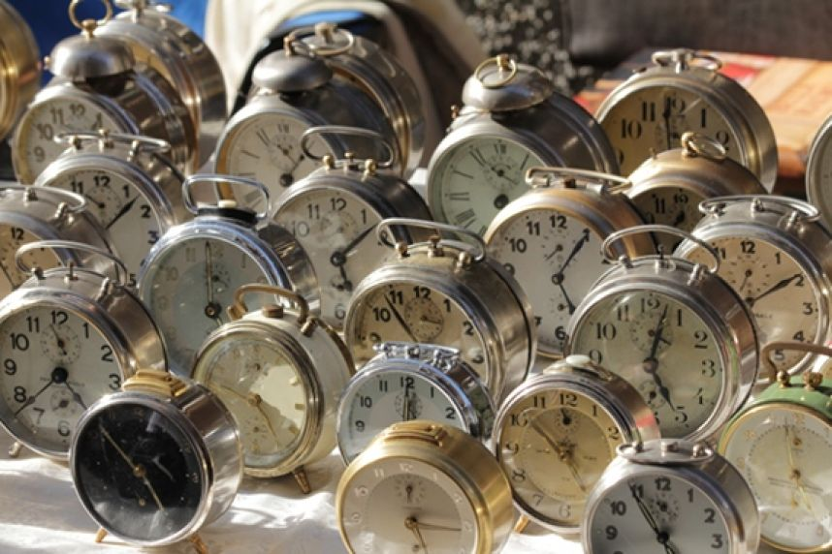
СПАСИБО ЗА ВНИМАНИЕ

